Slide 1



Instituto Tecnológico de Frontera Comalapa
Modalidad Mixta
Materia:
Estructura de Datos
Semestre:
Quinto semestre
Especialidad:
Ingeniería en Sistemas Computacionales.
Numero de control:
231260014
Nombre del alumno:
Cynthia Jasmine Morales Torres
Nombre del docente:
Ing. Francisco Javier Mingo Velazquez
Nombre del trabajo:
6.3 Ejercicios METODOS DE BUSQUEDA
Fecha de entrega:
Frontera Comalapa, Chiapas. A 14 de diciembre de 2025

Slide 2
Introducción
La búsqueda de datos es una operación fundamental en informática y programación, utilizada para localizar información específica dentro de un conjunto de datos. Existen múltiples métodos de búsqueda, cada uno con sus características y aplicaciones según el tamaño y la organización de los datos. Este proyecto integra tres métodos de búsqueda: la Búsqueda Secuencial, que recorre los datos elemento por elemento; la Búsqueda Binaria, que requiere que los datos estén ordenados y reduce el espacio de búsqueda a la mitad en cada iteración; y la Búsqueda por Hash, que utiliza funciones hash para acceder directamente a la posición donde se espera encontrar un elemento. Todos estos métodos han sido implementados en JavaFX, proporcionando una interfaz gráfica que facilita la interacción y visualización de los resultados.

Slide 3
Justificación
La implementación de diferentes métodos de búsqueda permite comprender sus ventajas y limitaciones en situaciones concretas:
La Búsqueda Secuencial es simple y efectiva para conjuntos pequeños o no ordenados.
La Búsqueda Binaria es mucho más eficiente en conjuntos grandes y ordenados, reduciendo significativamente el número de comparaciones necesarias.
La Búsqueda por Hash permite acceder a los elementos de manera casi inmediata y manejar grandes volúmenes de datos, mostrando también cómo se resuelven las colisiones mediante encadenamiento.
Integrar estos métodos en una aplicación de JavaFX proporciona una experiencia práctica y visual, que facilita la comprensión de los algoritmos y su comportamiento frente a diferentes tipos de datos.

Slide 4
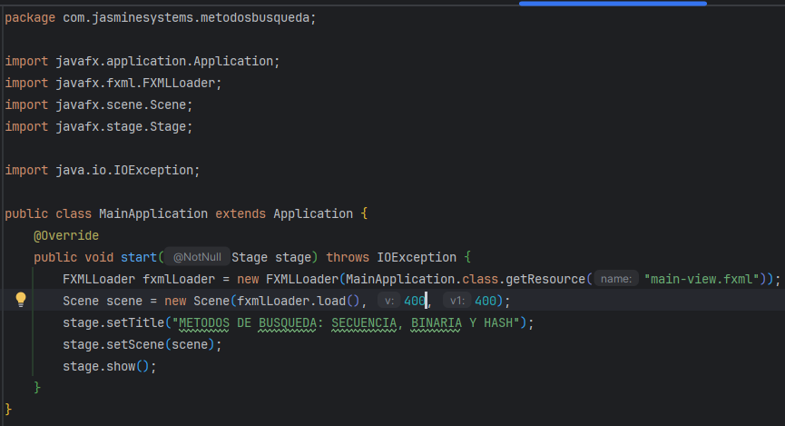
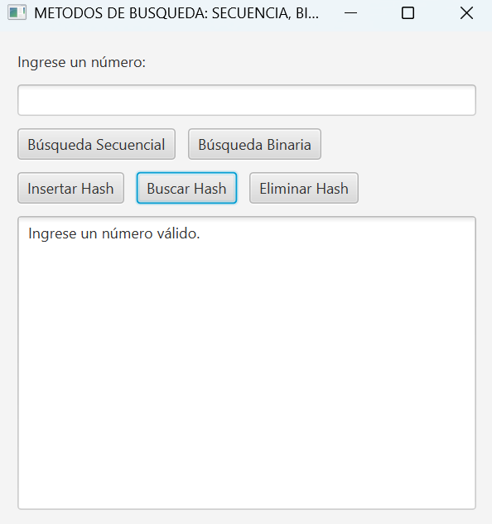
Métodos de búsqueda

Slide 5
Conclusión
El desarrollo de esta aplicación permite comparar y analizar tres métodos fundamentales de búsqueda, destacando sus características y eficiencia según la estructura y el tamaño de los datos. La implementación en JavaFX añade valor educativo, mostrando los resultados de manera interactiva y clara. Este proyecto no solo refuerza los conceptos teóricos sobre algoritmos de búsqueda, sino que también ofrece una base práctica para aplicaciones futuras que requieran manipulación eficiente de datos y visualización de procesos.

Slide 6
Anexo link de los ejercicios solicidados elaborados en intelji y enviados a github:

